Slide 1



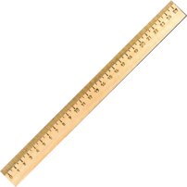


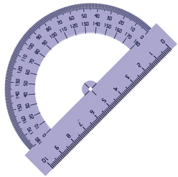
Деление обыкновенных дробей
5 класс
Автор презентации:
Тайменова М.М.- учитель математики

Slide 2
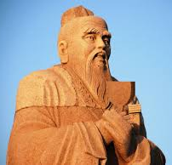
Тот, кто, обращаясь к старому, способен открывать новое, достоин быть учителем.
Конфуций
Древне китайский мыслитель и философ

Slide 3
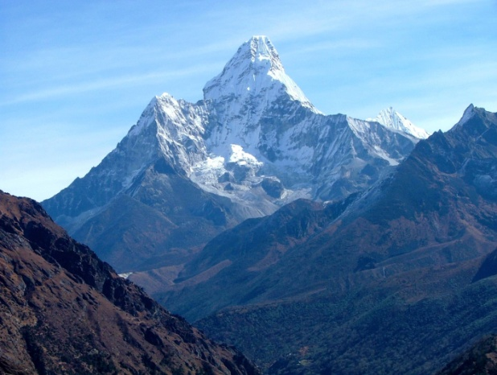
Эвере́ст - высочайшая вершина Земли
Джомолу́нгма (тиб. jo-mo-rlung-ma), Сагарма́тха (непальск). (8848 м)

Slide 4

Первая высота
10 – 11баллов - «5»
8 – 9 баллов - «4»
6 – 7 баллов - «3»
Сад

Slide 5
Тема : Деление обыкновенных дробей.
Вы узнаете
Правило деления дроби на дробь
Правило деления, если делимое или делитель натуральные числа

Slide 6
Найдите отличие на картинках

Slide 7
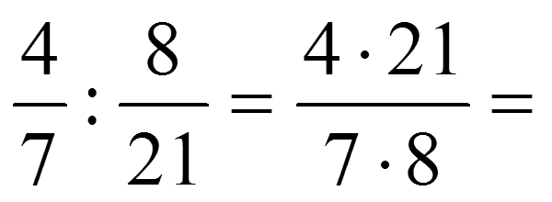
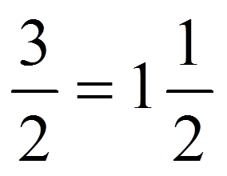

Правило деления
Чтобы разделить одну дробь на другую, надо делимое умножить на число обратное делителю
1
3
1
делимое
делитель

Slide 8

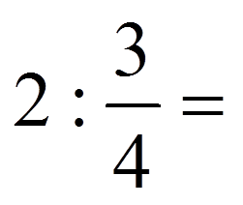
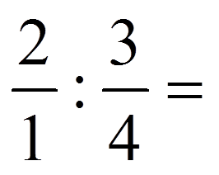
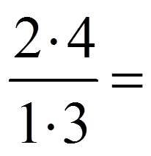
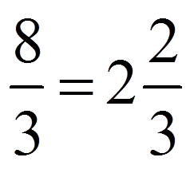
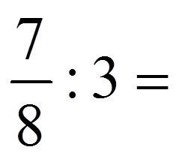
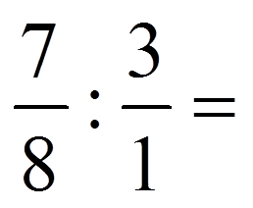
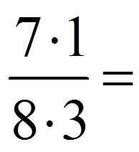
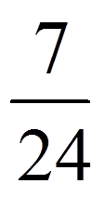
Примеры

Slide 9
Крестики - нолики
х
 | 0

Slide 10
Крестики - нолики

Slide 11


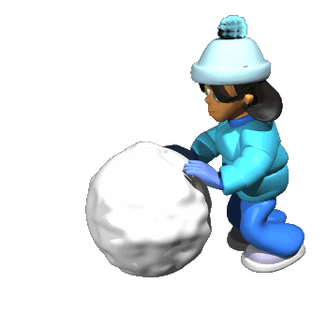
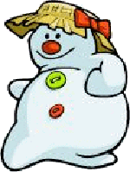
Физкультминутка
24
15
16
57
27
39
3
48
6

Slide 12
Решаем упражнения
По учебнику, стр. 180.
№ 612 (1-6)- у доски

Slide 13
Проверяем ответы

Slide 14
Игра «Детективные агентства»
У нас произошла чрезвычайная ситуация – пропал победитель высшей награды по альпинизму.
Для поиска победителя организуются «детективные агентства».
Выполнив задания, вы узнаете, его особые приметы составите портрет альпиниста .
Агентство №1 – (форма лица и цвет глаз)
Агентство №2 – (волосы и форма носа)
Агентство №3 – (губы и особые приметы)

Slide 15
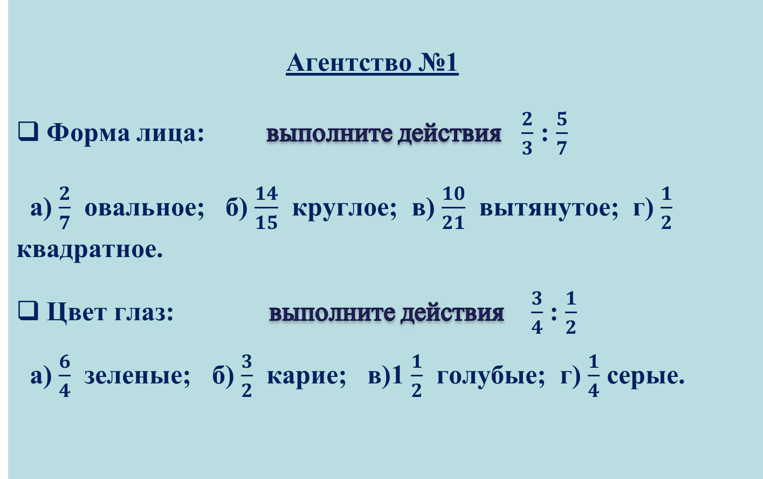
Игра «Портрет альпиниста»

Slide 16
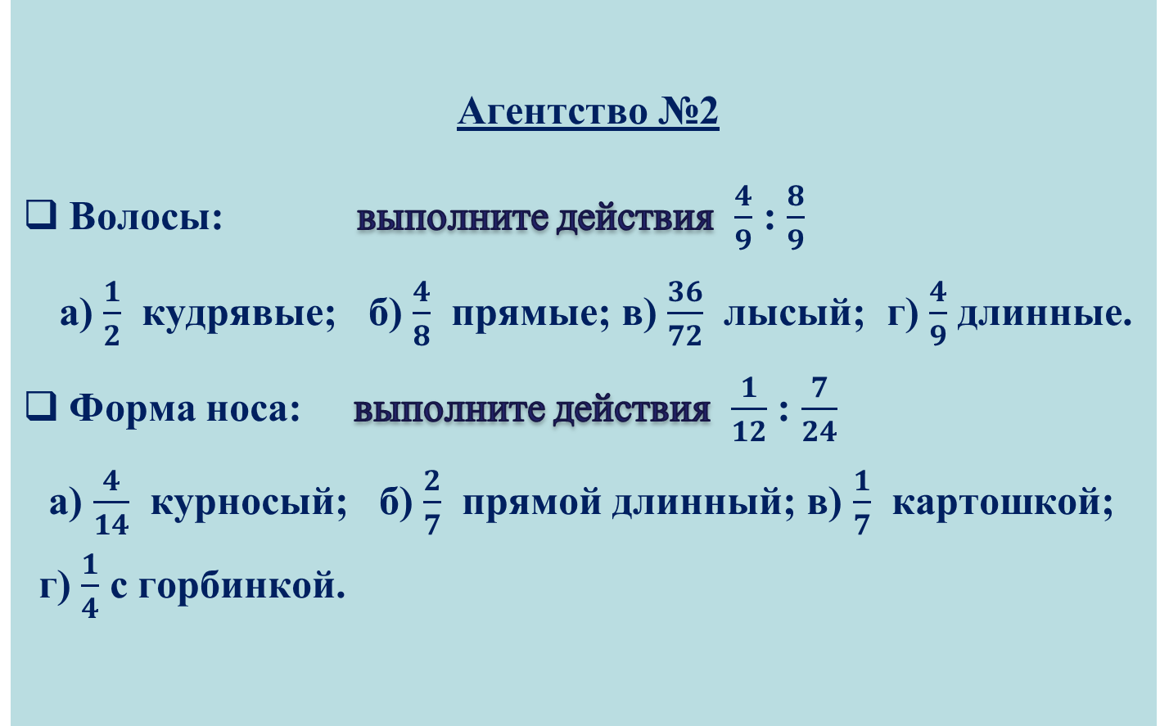
Игра «Детективные агентства»
Агентство №2
Волосы: выполните действия $\frac{4}{9}$ : $\frac{8}{9}$
а) $\frac{1}{2}$ кудрявые; б) $\frac{4}{8}$ прямые; в) $\frac{36}{72}$ лысый; г) $\frac{4}{9}$ длинные.
Форма носа: выполните действия $\frac{1}{12}$ : $\frac{7}{24}$
а) $\frac{4}{14}$ курносый; б) $\frac{2}{7}$ прямой длинный; в) $\frac{1}{7}$ картошкой; г) $\frac{1}{4}$ с горбинкой.

Slide 17
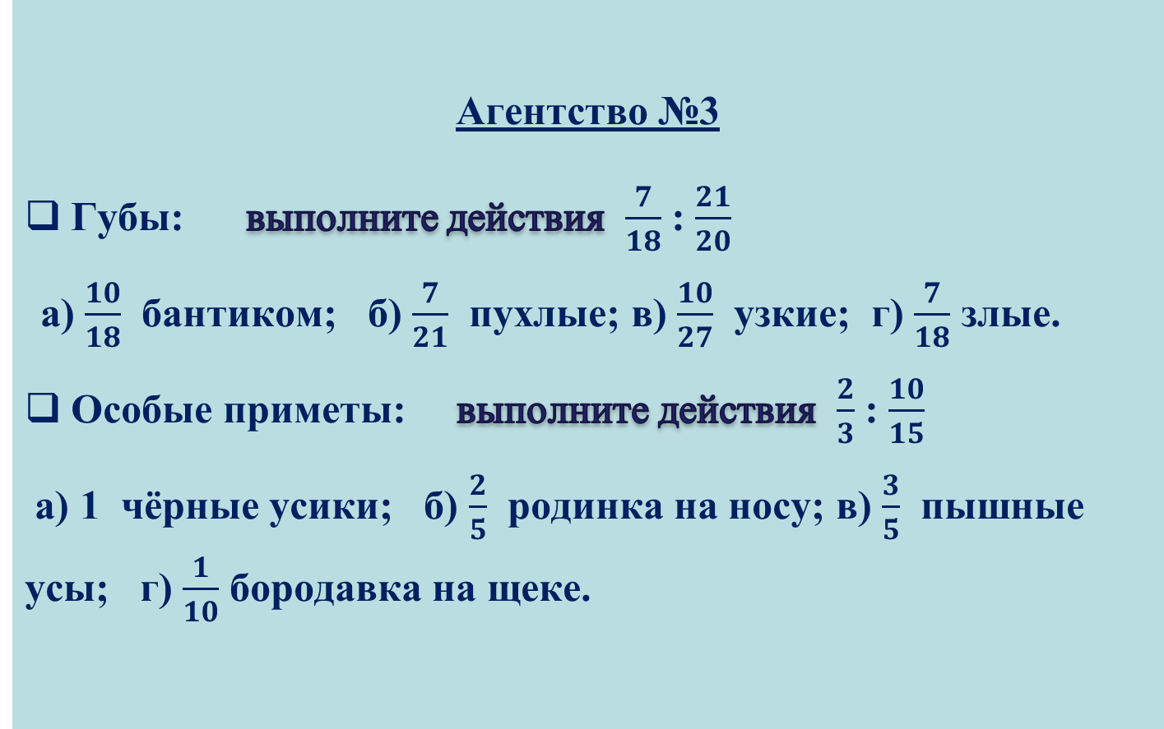
Игра «Детективные агентства»
Агентство №3
Губы: выполните действия $\frac{7}{18}$ : $\frac{21}{20}$
а) $\frac{10}{18}$ бантиком; б) $\frac{7}{21}$ пухлые; в) $\frac{10}{27}$ узкие; г) $\frac{7}{18}$ злые.
Особые приметы: выполните действия $\frac{2}{3}$ : $\frac{10}{15}$
а) 1 чёрные усики; б) $\frac{2}{5}$ родинка на носу; в) $\frac{3}{5}$ пышные усы; г) $\frac{1}{10}$ бородавка на щеке.

Slide 18


Игра «Детективные агентства»
Проверяем ответы
Форма лица: $\frac{2}{3}$ : $\frac{5}{7}$ б) $\frac{14}{15}$ круглое;
Цвет глаз: $\frac{3}{4}$ : $\frac{1}{2}$ в) 1 $\frac{1}{2}$ голубые;
Волосы: $\frac{4}{9}$ : $\frac{8}{9}$ а) $\frac{1}{2}$ кудрявые;
Форма носа: $\frac{1}{12}$ : $\frac{7}{24}$ б) $\frac{2}{7}$ прямой длинный;
Губы: $\frac{7}{18}$ : $\frac{21}{20}$ в) $\frac{10}{ 27}$ узкие;
Особые приметы: $\frac{2}{3}$ : $\frac{10}{15}$ а) 1 чёрные усики;

Slide 19
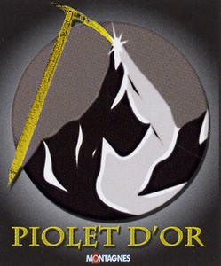
Игра «Детективные агентства»
Ура! Победитель найден ! Награда ждет победителя. Поздравляем!!!
Золотой ледоруб. Данная награда является самой престижной в мире альпинизма.

Slide 20

Перевод баллов в оценку
Оценка «5» – если набрали 6 и более баллов.
Оценка «4» – если набрали 5 баллов.
Оценка «3» – если набрали 4 балла.
Поздравляю!
Ну, а если кому – то, сегодня не удалось набрать баллы на положительную оценку, то успех у вас ещё впереди, и он обязательно будет с вами в следующий раз.

Slide 21

Домашнее задание
По учебнику, стр. 180.
№ 612 (9-16)
№ 613 (5-8)
Доп № 616
Творческое задание:
нарисовать портрет Альпениста по полученным приметам.

Slide 22
Ваше настроение
- Кто скажет, о чём мы говорили сегодня на уроке?
- Вам понравилось, как мы это делали?
У каждого на столе цветные кляксы.
- Если было интересно и все понятно,
поднимаешь – зеленую кляксу.
- Если было интересно, но ты не усвоил тему,
поднимаешь – жёлтую кляксу.
- Если пользы от урока ты не получил,
поднимаешь – красную карточку.

